Slide 1
WebDriver自动化实战

Slide 2

Web UI 自动化基础入门 day1
课程背景介绍：为什么我们要学自动化
初识Selenium
Java 开发环境的搭建
Selenium 2环境配置
TestNG 框架介绍
TestNG 部分常用注解介绍
TestNG 部分常用校验介绍
Q&A

Slide 3
课程背景介绍
场景：
自动化测试最近几年在测试人员中很火，出去面试时，要是说不会自动化测试，都能感觉到面试官的鄙夷之情溢于言表，甚至在公司做自动化测试的同事都感觉比做手工测试的有技术含量一些，正因为有这样的情怀，所以导致自动化测试越来越火，但是火的背后，却伴随着很多的盲目，盲目的追求自动化，盲目的夸大自动化的作用，甚至投入很多的人力物力去做自动化，但往往最后的效果并不太理想，失败的案例太多太多，于是，我们是时候停下来去冷静的思考一下，同时提出：做高质量的自动化测试。
面试官：接触过敏捷模式吗？
我：接触过。。。。
面试官：敏捷测试中如何进行快速测试？
我：组长分配任务。。。
面试官：你们不用自动化测试吗？
我：或许。。有可能。。没用过？Balabala

Slide 4
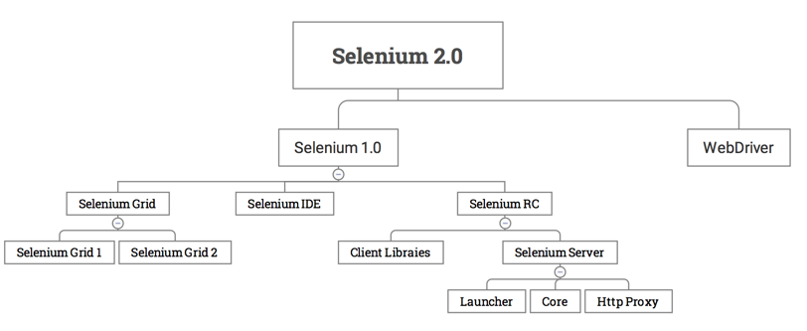
初识Selenium

Slide 5
Java 环境搭建
下载JDK
安装JDK
配置Java 环境
设置JAVA_HOME 环境变量：安装路径
设置Path值：%JAVA_HOME%\bin;%JAVA_HOME%\jre\bin;
设置CLASSPATH: .;%JAVA_HOME%\lib;%JAVA_HOME%\lib\tools.jar
校验是否安装完成
控制台输入: java –version
安装IDEA集成开发环境

Slide 6
Selenium 环境搭建
Maven 介绍
简单来说，Ｍaven是一个项目管理工具，我们可以通过Maven来对项目进行构建打包等。 Maven来管理项目所需的jar包。
通过IDEA新建Maven工程：
IDEA新建Maven工程
Pom.xml文件引入Selenium所需包

Slide 7
TestNG 简介
简介
是一个强大的测试框架，设计灵感来源于junit，但优于junit，它提供了很强大的注解，便于我们对case的各种操作。
TestNG 给我提供了啥：
提供强大的注释，方便测试人员的使用。
支持数据驱动测试（DDT）
支持并行测试
可以灵活配置测试，强大的执行模式
可生成多种测试报告
等等

Slide 8
TestNG 引入
项目引入：
Pom.xml 添加如下：
<dependency>
<groupId>org.testng</groupId>
<artifactId>testng</artifactId>
<version>6.9.10</version>
</dependency>

Slide 9
TestNG 部分注解介绍
@BeforeTest:
注解的方法将被运行之前的任何测试方法属于内部类的 <test>标签的运行。
@BeforeMethod:
注解的方法将每个测试方法之前运行。
@Test:
标记一个类或方法作为测试的一部分。
@AfterMethod:
被注释的方法将被运行后，每个测试方法。
@AfterTest:
注解的方法将被运行后，所有的测试方法，属于内部类的<test>标签的运行。

Slide 10
TestNG 部分常用校验方式介绍
相等：
Assert.assertEquals();
不等：
Assert.assertNotEquals();
不为空：
Assert.assertNotNull();
为空
Assert.assertNull();

Slide 11



为企业培养定制化人员！
为学校构建适应企业的课程体系！
千里之外也能获得专业的培训指导！
就业培训
高校实训
在线教育

Slide 12
联系方式：
地 址：厦门市思明区前埔西路146号（云层天咨培训中心）
联 系 人：陈霁、方文庆
联系电话：0592-8265163/18602195793
邮 箱：wqfang@cloudits.info
请多多关照！谢谢！

Slide 13
Web UI 自动化基础入门 day2
启动Firefox 浏览器
启动Chrome 浏览器
启动IE 浏览器
启动Edge 浏览器
关闭浏览器
常用浏览器操作

Slide 14
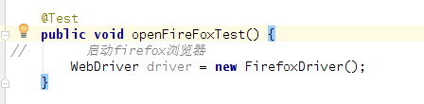
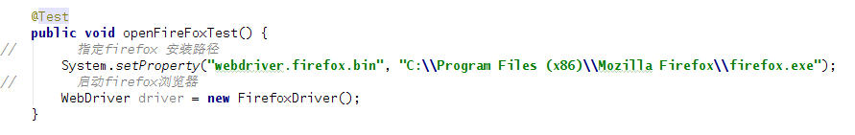
启动Firefox 浏览器
WebDriver 在启动浏览器时，都是启动一个干净的没有任务 插件及cookies信息的浏览器
启动firefox浏览器:
启动不在默认安装路径的firefox浏览器:

Slide 15
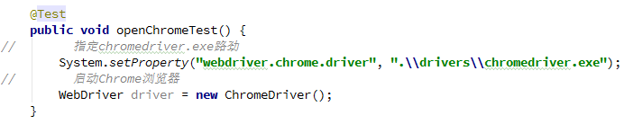
启动Chrome浏览器
需要chromedriver.exe
下载地址：https://sites.google.com/a/chromium.org/chromedriver/downloads
工程根目录下新建drivers文件夹，并把chromedriver.exe放入
启动Chrome 浏览器

Slide 16
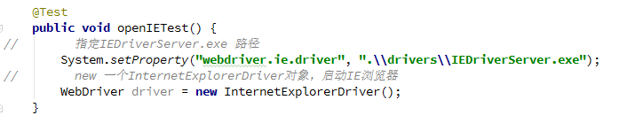
启动IE浏览器
需要IEDriverServer.exe （http://selenium-release.storage.googleapis.com/index.html） IE的exe文件分64位与32位，请根据自已的机器选择相应的exe文件
启动代码

Slide 17
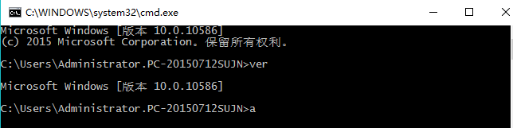
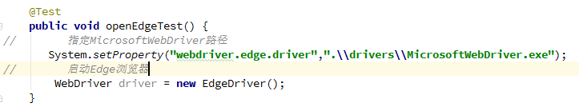
启动Edge浏览器
控制台输入“ver”查看版本系统版本：
2. 根据系统版本下载对应的driver:
https://developer.microsoft.com/en-us/microsoft-edge/tools/webdriver/
3. 启动浏览器：

Slide 18
关闭浏览器
1. 关闭当前窗口
driver.close();
2. 关闭所有窗口并退出
driver.quit();

Slide 19
浏览器常用操作
打开网页：
// 打开某个网页，http不可少
driver.get("http://www.baidu.com");
// 打开某个网页，等同于上面的get方法
driver.navigate().to("http://www.google.com");
浏览器后退
driver.navigate().back();
浏览器前进
driver.navigate().forward();

Slide 20
浏览器常用操作
浏览器刷新
driver.navigate().refresh();
浏览器最大化
driver.manage().window().maximize();
设置浏览器大小
Dimension dimension = new Dimension(900, 800);
driver.manage().window().setSize(dimension);
获取当前页面URL
driver.getCurrentUrl();
获取当前页面Title
driver.getTitle();

Slide 21
为企业培养定制化人员！
为学校构建适应企业的课程体系！
千里之外也能获得专业的培训指导！
就业培训
高校实训
在线教育

Slide 22
联系方式：
地 址：厦门市思明区前埔西路146号（云层天咨培训中心）
联 系 人：陈霁、方文庆
联系电话：0592-8265163/18602195793
邮 箱：wqfang@cloudits.info
请多多关照！谢谢！

Slide 23
Web UI 自动化基础入门 Day 3
Chrome 开发者工具介绍
Firebug 插件介绍
FirePath 插件介绍
HTML 介绍
XPath 介绍
findElement\findElements 方法
八种定位方式

Slide 24
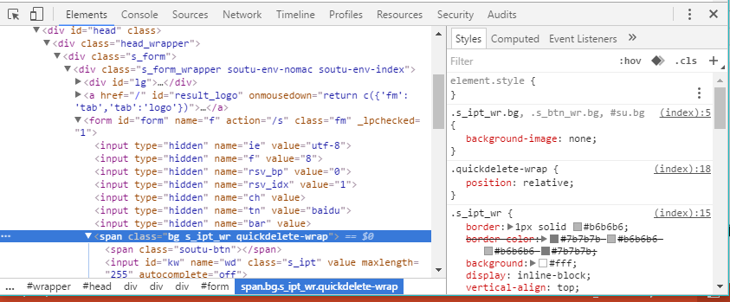
Chrome 开发者工具介绍
打开Chrome 浏览器
按下F12 打开开发者工具

Slide 25
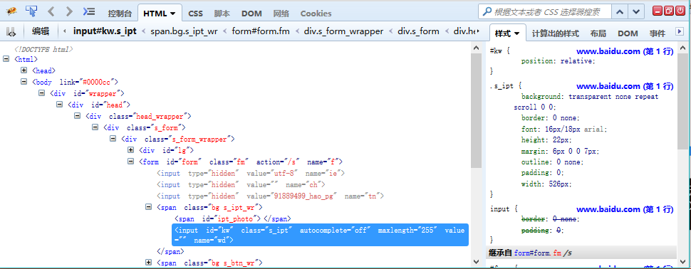
Firebug 插件介绍
安装插件：
打开火狐=>附加组件=>获取附加组件=>搜索“firebug”=>安装并重启
2. F12 打开Firebug

Slide 26
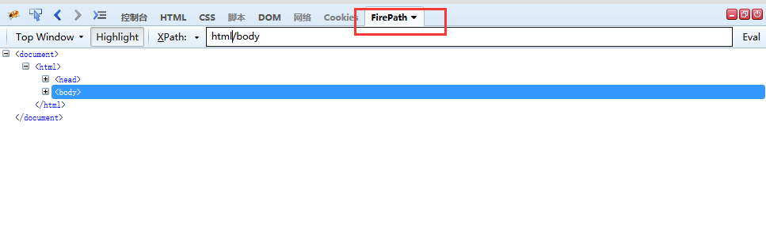
FirePath 插件介绍
安装插件：
打开火狐=>附加组件=>获取附加组件=>搜索“firepath”=>安装并重启
2. F12 打开Firebug，可以看到多了firepath选项

Slide 27
HTML介绍
什么是HTML
HTML(Hyper Text Markup Language):指的是超文本标记语言，他不是一种编程语言，而是一种标记语言，HTML包括一套标记标签，使用标签来描述网页。
HTML 基本结构
<html>
<head>
......
</head>
<body>
......
</body>
</html>

Slide 28
HTML介绍
<html></html>：
为文档的根元素，所有的描述都在这内部
<head></head>：
为文档头信息，头信息的元素不会浏览器中显示
可以包含<title></title>、<script></script>、<style></style>标签
<body></body>：
为文档正文，其信息会在浏览器中显示。
可以包含文本标签，链接，图像标签，表格标签，框架标签等等

Slide 29
XPath 介绍
什么是XML
XML（eXtensible Markup Language）指可扩展标记语言，与HTML 类似，但是他为了传输和存蓄数据而非显示数据。
什么是XPath
XPath 是在XML文档中查找信息的一种语言，XPath 可用来在 XML 文档中对元素和属性进行遍历.
虽然XPath 是用来查找XML节点，但同样可以用来查找HTML文档中的节点，因为HTML和XML结构类似。

Slide 30
XPath 介绍
Xpath语法
表达式 | 描述
/ | 从根节点选取。
// | 从匹配选择的当前节点选择文档中的节点，而不考虑它们的位置。
. | 选取当前节点。
.. | 选取当前节点的父节点。
@ | 选取属性。
[] | 属性的判断表达式

Slide 31
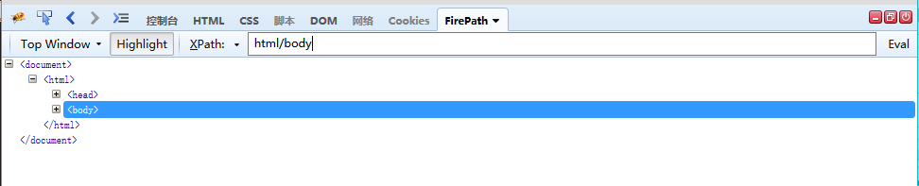
XPATH介绍
打开示例：index.html 。
在FirePath中输入：/html/body
如上图所示，已经选择根目录html下的body

Slide 32
XPATH介绍
在index.html上尝试如下XPATH
/html/div ，没有节点可以被选择，因为/如果用在中间，表示绝对路径，是上一个节点的子结点，而html的子节点是head与body
/html//div ，表示选择根目录下的所有的子孙后代节点中的div节点，//表示相对路径
//div ，表示选择所有的div节点，可以想想/html//div与//div为什么结果是一样的！
//div/div ，表示选择所有的div节点的子节点中含有div的节点
//div/div/. ，表示选择//div/div节点的当前层的节点，与//div/div的结果相同
//div/div/.. ，表示选择//div/div节点的上一层节点，也就是选择一个div节点，该div节点的子节点有div节点。有点绕口，但细细理解，会恍然大悟的
//div/div/* ，表示选择//div/div的所有子节点，//div/div会有两个匹配出来的节点，但为什么//div/div/*只有一个了呢？这是因为第二个//div/div下面没有子节点了，所以只匹配出来了一个
//div[@id='input'] ，表示选择一个id为’input’的div节点
//div[@id='input']/input ，表示选择一个id为’input’的div节点的input子节点

Slide 33
XPATH介绍
在index.html上尝试如下XPATH
//table//input[@id='user'] ，表示选择table的子孙后代中id为user的input节点
//input[@name='identity' and @class='Volvo'] ，有的节点，只用一个属性无法定位出来，必须要用到多个属性进行组合定位，用连接符and。这个XPATH表示选择一个name为identity并且class为Volvo的input节点
//input[@name='identity' or @class='Volvo'] ，这个多属性组合用的是or的连接符，这个XPATH表示选择一个name为identity，或者class为Volvo的节点，所以，这个XPATH匹配出来了4个节点
//input[@name='identity' or @class='Volvo'][1] 见图13，我们刚知道了，//input[@name='identity' or @class='Volvo']匹配出4个，我们只需要第一个，怎么办？加index即可：//input[@name='identity' or @class='Volvo'][1]，请注意，xpath的index是以1开头的，并不是0，请切记！
取最后一个，//input[@name='identity' or @class='Volvo'][last()]

Slide 34
XPATH介绍
在index.html尝试如下XPATH
需要特别注意的一个地方:
//table//tr//input ，这个匹配出来的，有14个节点，但是如果我们需要取到第一个，怎么办？
有可能会用到：//table//tr//input[1],但是我们来看看结果,匹配出来的节点居然是8个，而不是1个，这是因为//table//tr//input[1]是指先匹配出//table下面的所有的tr子孙后代节点，并且再此基础上，再匹配出tr节点的所有的子孙后代中的input结点的第一个，由于tr众多，所以匹配出的结果肯定不是一个，但如何能匹配出1个？也就是说我们需要把众多的tr给固定出一个，这时候再看：
//table//tr[1]//input[1]，这时候就只有一个匹配出来的节点，所以，请大家仔细揣摩这里面的区别，细细体会

Slide 35
XPATH介绍
在index.html上尝试如下XPATH
XPATH的几个常用函数
contains ()： //div[contains(@id,'in')] ,表示选择id中包含有’in’的div节点
text()：由于一个节点的文本值不属于属性，比如“<a class=”baidu“ href=”http://www.baidu.com“>baidu</a>”,所以，用text()函数来匹配节点：//a[text()='baidu']
last()：前面已介绍
starts-with()： //div[starts-with(@id,'in')] ，表示选择以’in’开头的id属性的div节点
not()函数，表示否定，//input[@name=‘identity’ and not(contains(@class,‘a’))] ，表示匹配出name为identity并且class的值中不包含a的input节点。 not()函数通常与返回值为true or false的函数组合起来用，比如contains(),starts-with()等，但有一种特别情况请注意一下：我们要匹配出input节点含有id属性的，写法如下：//input[@id]，如果我们要匹配出input节点不含用id属性的，则为：//input[not(@id)]

Slide 36
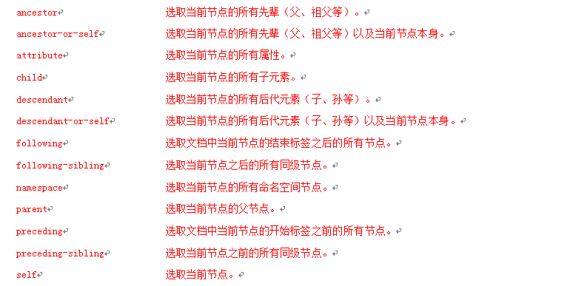
XPATH介绍
XPATH的轴
轴的概念：

Slide 37
XPATH介绍
XPATH的轴的用法：
//div[@id=‘radio’]//label[text()=‘Saab’]/preceding-sibling::input[1]， 选择label的text为Saab的节点之前的同级节点中为input节点的第一个，有点绕口，看实例更易明白，从中可以看出，我们可以根据一个radiobox的label来匹配出这个radiobox
用XPATH轴时应该注意的几个问题：
调用轴时，最好用’/’
轴后面要加上符号”::”
“::”后面可以接节点名称，也可以接”*”
轴的另外一种写法
//input[following-sibling::label[1][text()=‘Saab’]]， 这个的作用与//div[@id='radio']//label[text()='Saab']/preceding-sibling::input[1]的作用是一样的！

Slide 38
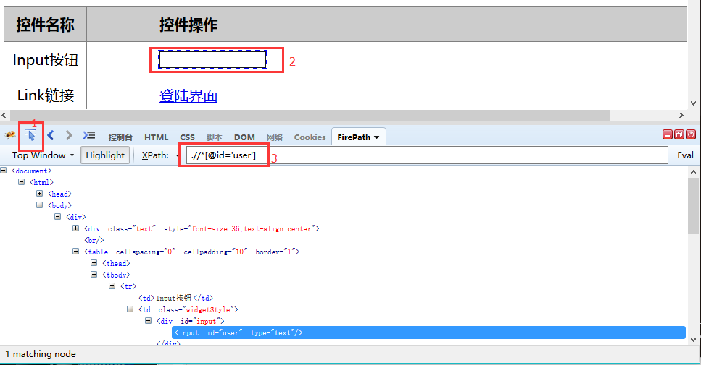
FirePath 获取元素XPath
打开FirePath => 点击下图1位置 => 选取你要获取xpath的元素

Slide 39
元素定位的重要性
查找元素
操作元素
自动化测试的根本：
准确的操作测试对象（元素）

Slide 40
findElement 和 findElements 方法
findElement()
返回一个WebElement元素
findElements()
返回一个List，多个WebElement元素

Slide 41
八种定位方式
By.id(id)：通过ID 属性查找
By.name(name)：通过name属性查找
By.className(className) ：通过classname属性查找
By.linkText(链接文本)：通过链接文本
By.partialLinkText(部分链接文本)：通过部分链接文本
By.cssSelector(Css路径)：通过CSS路径
By.tagName(name)：通过tagname查找
By.xpath(XPath路径)：通过XPath查找

Slide 42
八种定位方式
By.id(属性id值)：
2ID查找最有效，也是最快的，如果一个dom节点有ID，那用它是最好的定位方式，而且ID基本上唯一。
HTML 源码：
<a onclick="return false;" id="lb" name="tj_login" href="https://passport.baidu.com/v2/?login&amp;tpl=mn&amp;u=http%3A%2F%2Fwww.baidu.com%2F">登录</a>
代码例子：
WebElement element = driver.findElement(By. id("lb"));

Slide 43
八种定位方式
By.name(属性name值)：
HTML 源码：
<a class="reg" name="tj_reg" target="_blank" href="https://passport.baidu.com/v2/?reg&amp;regType=1&amp;tpl=mn&amp;u=http%3A%2F%2Fwww.baidu.com%2F">注册</a>
代码例子：
WebElement element = driver.findElement(By. name("tj_reg"));

Slide 44
八种定位方式
By.className(属性class值)：
HTML 源码：
<a class="reg" name="tj_reg" target="_blank" href="https://passport.baidu.com/v2/?reg&amp;regType=1&amp;tpl=mn&amp;u=http%3A%2F%2Fwww.baidu.com%2F">注册</a>
代码例子：
WebElement element = driver.findElement(By.className( "reg"));

Slide 45
八种定位方式
By. linkText (Link文本)：
HTML 源码：
<a name="tj_setting" href="http://www.baidu.com/gaoji/preferences.html">搜索设置</a>
代码例子：
WebElement element = driver.findElement(By.linkText( "搜索设置" ));

Slide 46
八种定位方式
By. partialLinkText(Link文本)：
HTML 源码：
<a name="tj_setting" href="http://www.baidu.com/gaoji/preferences.html">搜索设置</a>
代码例子：
WebElement element = driver.findElement(By. partialLinkText( "搜索" ));

Slide 47
八种定位方式
By. tagName(dom节点名)：
HTML 源码：
<a name="tj_setting" href="http://www.baidu.com/gaoji/preferences.html">搜索设置</a>
代码例子：
WebElement element= driver.findElement(By. tagName( “a" ));

Slide 48
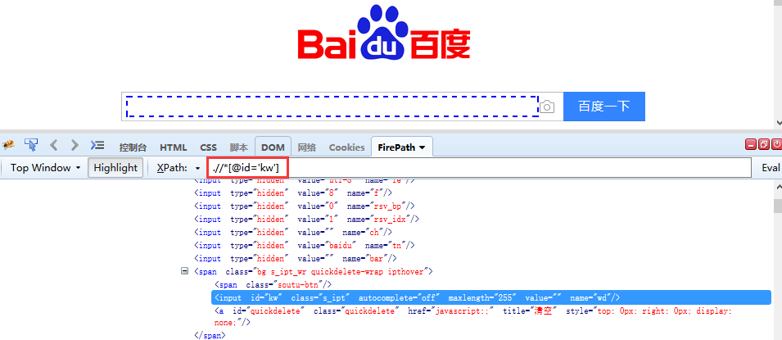
八种定位方式
By. xpath(xpath路径)：
通过firepath 获取到页面元素的xpath路径：
代码例子：
WebElement element= driver.findElement(By. xpath( “.//*[@id='kw']" ));

Slide 49
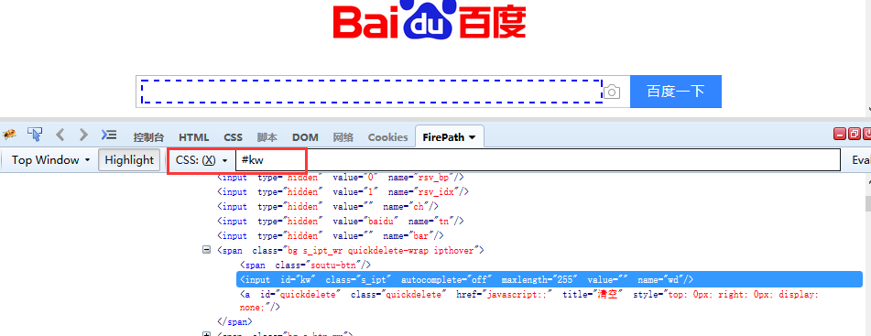
八种定位方式
By. cssSelector(Css路径)：
跟xpath类似，通过firepath 获取到页面元素的css路径：
代码例子：
WebElement element= driver.findElement(By. cssSelector(“#kw”));

Slide 50
补充：
使用findElement()方法查找元素，元素必须是唯一
findElements()同样支持这八种定位方式，只是获取的是多个元素，返回List
List<WebElement> elements = driver.findElements(By.id("test"));
如果定位方式错误，元素找不到将抛出NoSuchElementException错误，如下图：

Slide 51
为企业培养定制化人员！
为学校构建适应企业的课程体系！
千里之外也能获得专业的培训指导！
就业培训
高校实训
在线教育

Slide 52
联系方式：
地 址：厦门市思明区前埔西路146号（云层天咨培训中心）
联 系 人：陈霁、方文庆
联系电话：0592-8265163/18602195793
邮 箱：wqfang@cloudits.info
请多多关照！谢谢！

Slide 53
上次课问题总结
Selenium 对应包无法下载
某个浏览器无法启动
乱码
Assert
Case编写问题

Slide 54
Web UI 自动化基础入门 Day 4
点击：click()
文本框输入文本：sendkeys()
清空文本框：clear()
获取文本：getText()
获取title：getTitle()
判断元素是否展示：isDisplayed()
判断选择框是否选取：isSelected()
判断输入框是否为可输入：isEnabled()
截图

Slide 55
元素定位的重要性
查找元素
操作元素
自动化测试的根本：
准确的操作测试对象（元素）

Slide 56
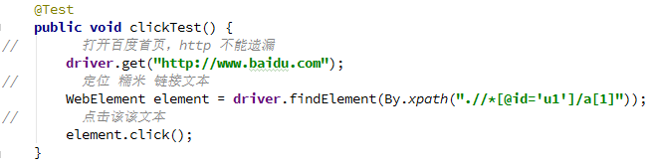
点击：click()
测试用例：
1. 打开百度首页
2. 点击百度首页的“糯米”链接。
代码例子：

Slide 57
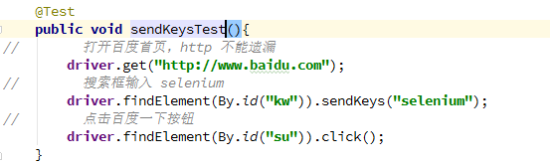
文本框输入文本：sendkeys()
测试用例：
1. 打开百度页面
2. 在搜索文本框输入selenium
3. 点击百度一下按钮
代码例子：

Slide 58
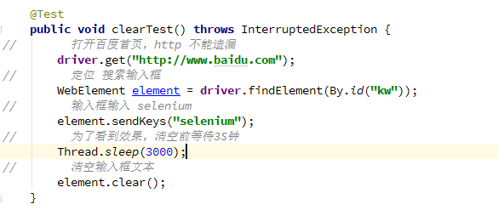
清空文本框：clear()
测试用例：
1. 打开百度首页
2. 在搜索文本框输入selenium
3. 清空搜索输入框
代码例子：

Slide 59
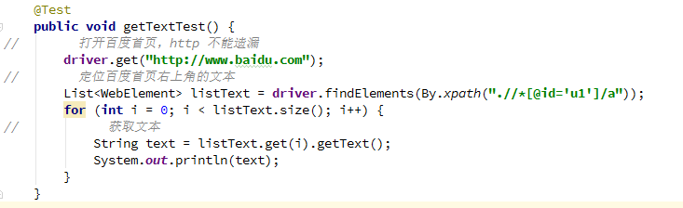
获取文本：getText()
测试用例：
1. 打开百度首页
2. 获取右上角所有的文本并输出
代码例子：

Slide 60
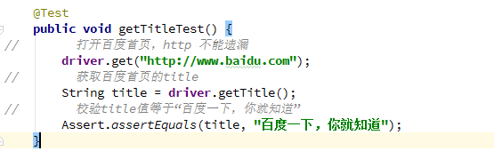
获取title：getTitle()
测试用例：
1. 打开百度首页
2. 获取当前页面的title
3. 校验title值等于“百度一下，你就知道”
代码例子：

Slide 61
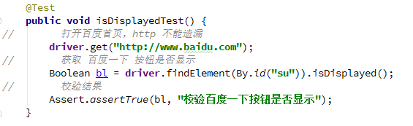
判断元素是否展示：isDisplayed()
测试用例：
1. 打开百度首页
2. 校验百度一下按钮已经展示
代码例子：

Slide 62
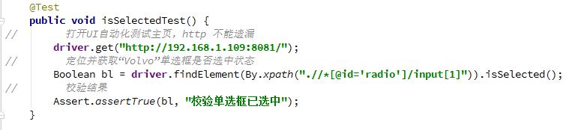
判断选择框是否选取：isSelected()
测试用例： 1. 打开 “UI自动化测试”主页 2. 校验 “Volvo”单选框已经选中
代码例子：

Slide 63
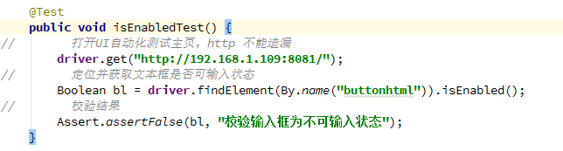
判断元素是否激活：isEnabled()
测试用例：
1. 打开“UI自动化测试”主页
2. 校验 submit 文本框为不可输入状态
代码例子：

Slide 64
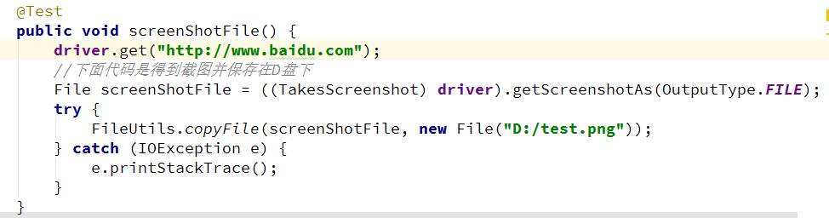
截图
测试用例：
1. 打开百度主页
2. 截图
代码例子：

Slide 65
为企业培养定制化人员！
为学校构建适应企业的课程体系！
千里之外也能获得专业的培训指导！
就业培训
高校实训
在线教育

Slide 66
联系方式：
地 址：厦门市思明区前埔西路146号（云层天咨培训中心）
联 系 人：陈霁、方文庆
联系电话：0592-8265163/18602195793
邮 箱：wqfang@cloudits.info
请多多关照！谢谢！

Slide 67
Web UI 自动化基础入门 Day 5
Alert、Confirm、prompt 的处理
iFrame 的处理
下拉框的选取
多窗口的处理
元素等待的处理

Slide 68
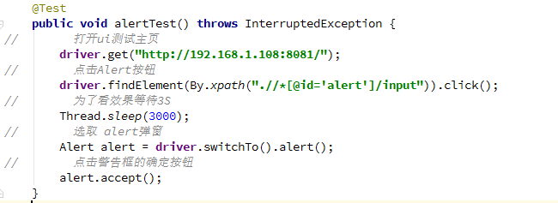
Alert的处理
测试用例：
1. 打开“UI自动化测试”主页
2. 点击Alert按钮
3. 在alert警告框点击确定按钮
代码例子：

Slide 69
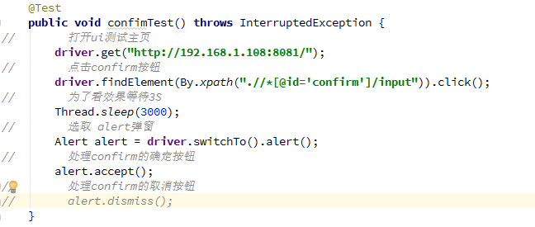
Confirm的处理
测试用例：
1. 打开“UI自动化测试”主页
2. 点击Confirm按钮
3. 在Confirm警告框点击确定\取消按钮
代码例子：

Slide 70
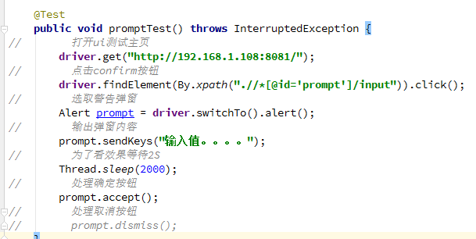
Prompt的处理
测试用例：
1. 打开“UI自动化测试”主页
2. 点击Prompt按钮
3. 在Prompt 弹窗中，输入“这个是Prompt”
4. 点击确定\取消按钮
代码例子：

Slide 71
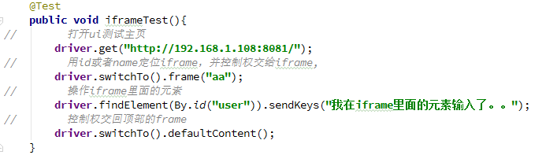
iFrame的处理
思路：
1. 定位iFrame
2. driver控制权交给iFrame
3. 操作iFrame里面的元素
4. driver控制权交回原页面
代码例子：

Slide 72
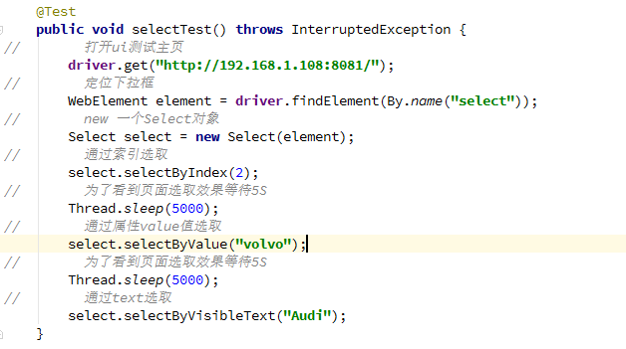
下拉框的处理
三种处理方式：
1. selectByIndex() 根据索引来选取，从0开始
2. selectByValue() 根据属性value的属性值来选取
3. selectByVisibleText()根据标签之间的Text值，也就是页面显示的
代码例子：

Slide 73
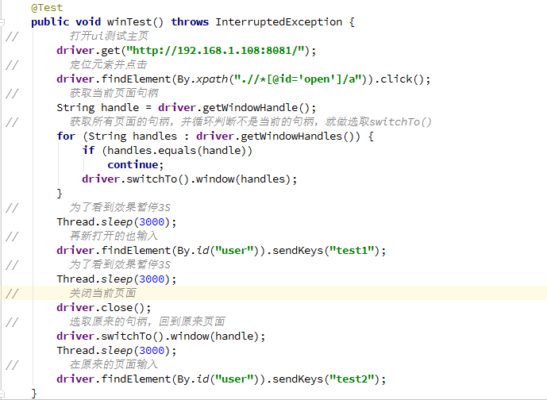
多窗口的处理
代码例子：

Slide 74
元素等待的处理
等待方式1：
线程等待：Thread.sleep(xxxx)
等待方式2：
全局等待：driver.manage().timeouts().implicitlyWait(30, TimeUnit.SECONDS)
等待方式3：
显示等待：
new WebDriverWait(driver, 30).until(ExpectedConditions.presenceOfElementLocated(By))

Slide 75
为企业培养定制化人员！
为学校构建适应企业的课程体系！
千里之外也能获得专业的培训指导！
就业培训
高校实训
在线教育

Slide 76
联系方式：
地 址：厦门市思明区前埔西路146号（云层天咨培训中心）
联 系 人：陈霁、方文庆
联系电话：0592-8265163/18602195793
邮 箱：wqfang@cloudits.info
请多多关照！谢谢！

Slide 77
Web UI 自动化基础入门 Day 6
Actions类
Java的Robot类
上传文件
下载文件

Slide 78
Actions类
背景：
平时我们在做自动化过程中可能需要模拟鼠标、键盘等的一些行为，例如鼠标单击，双击，右键，而且很多web 应用可能存在快捷组合键等等。那么可以用WebDriver中提供了Actions类来处理这类需求，更复杂的键盘鼠标处理我们可以通过Java提供的Robot类解决。

Slide 79
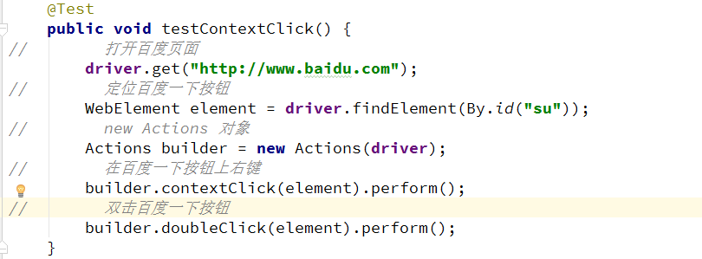
Actions类
在元素上鼠标右击和双击

Slide 80
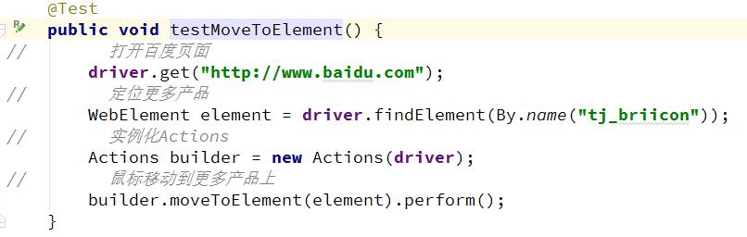
Actions类
鼠标移动到某个元素上

Slide 81
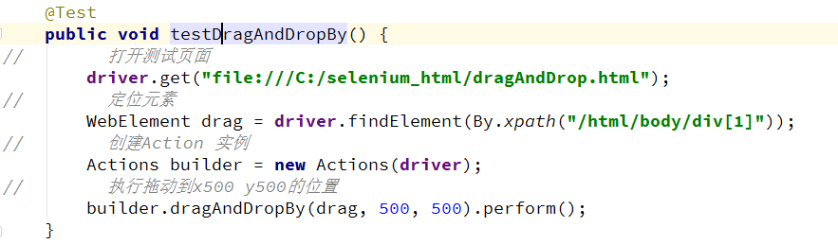
Actions类
把元素拖动到（x,y）

Slide 82
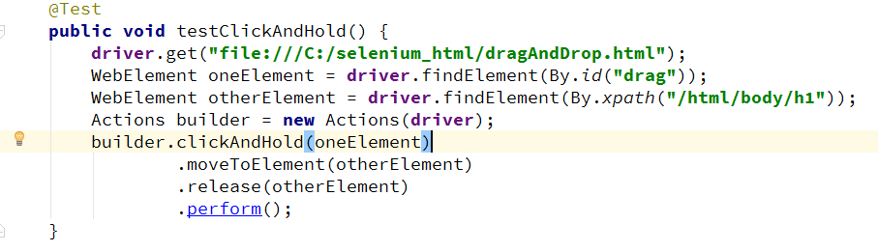
Actions类
把元素拖动到另一个元素上

Slide 83
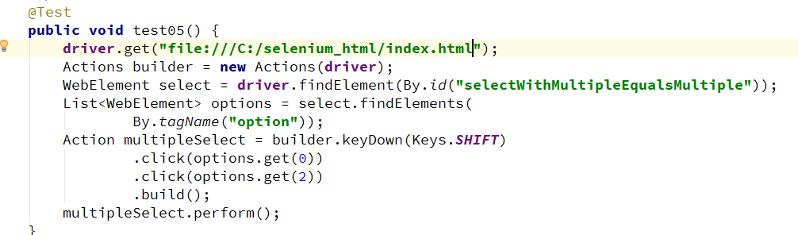
Actions类
下拉框多选

Slide 84
Robot类
按住某个按键
keyPress()
松开某个按键
keyRelease()
@Test
public void robotDemo() throws AWTException {
Robot robot = new Robot();
// 按住Ctrl按键
robot.keyPress(KeyEvent.VK_CONTROL);
// 按住S按键
robot.keyPress(KeyEvent.VK_S);
// 得到S的ASCII值
int keyS = (int)new Character('S');
// 松开s键
robot.keyRelease(keyS);
// 松开Ctrl键
robot.keyRelease(KeyEvent.VK_CONTROL);
}

Slide 85
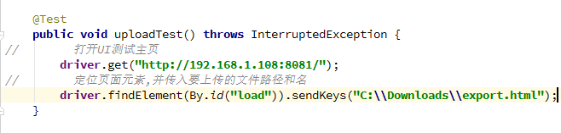
上传文件的处理
思路：
1. 定位上传控件
2. 使用sendkeys()方法，并传入文件路径
代码例子：

Slide 86
作业
完成今天所有的DEMO例子
2. 找个下载页面，并完成下载功能的自动化实现

Slide 87
为企业培养定制化人员！
为学校构建适应企业的课程体系！
千里之外也能获得专业的培训指导！
就业培训
高校实训
在线教育

Slide 88
联系方式：
地 址：厦门市思明区前埔西路146号（云层天咨培训中心）
联 系 人：陈霁、方文庆
联系电话：0592-8265163/18602195793
邮 箱：wqfang@cloudits.info
请多多关照！谢谢！

Slide 89
补充
完成下载操作
执行JS 脚本
使用PhantomJS

Slide 90
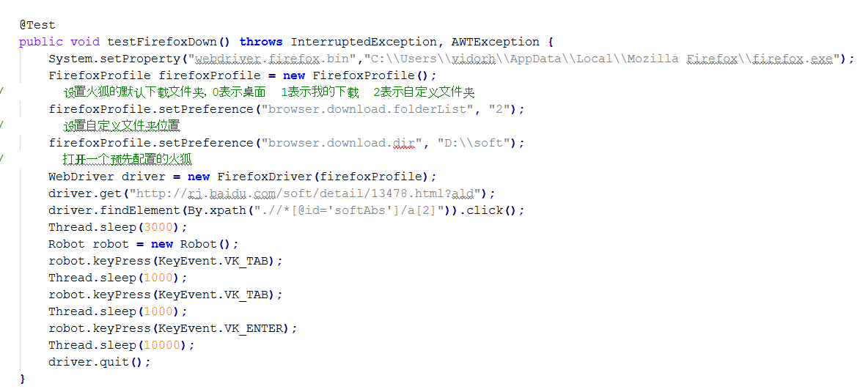
火狐下载文件
例子：
更多参数：http://kb.mozillazine.org/Firefox_%3a_FAQs_%3a_About%3aconfig_Entries

Slide 91
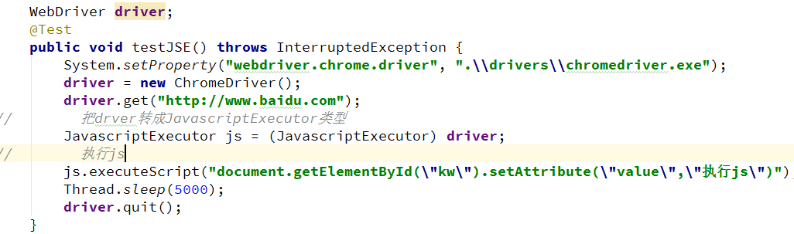
执行JS
例子：

Slide 92
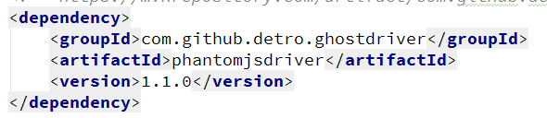
使用PhantomJS
下载PhantomJS.exe
下载地址：http://phantomjs.org/download.html
配置Pom.xml文件

Slide 93
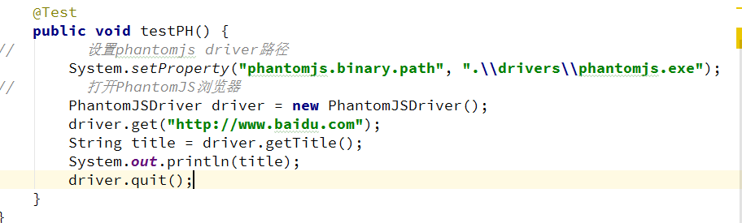
使用PhantomJS
代码例子：

Slide 94
Day 7 实战
完成163邮箱的注册
完成正确账号的登录
完成错误账号的登录
完成带附件的发送邮件

Slide 95
Web UI 自动化基础入门 Day 7
Selenium IDE简介与入门
Selenium Grid简介与入门

Slide 96
Selenium IDE 简介
Selenium-IDE (Selenium Integrated Development Environment ：
它是一个开发Selenium测试用例的集成环境。同时它也是一个使用简单的Firefox的扩展，通过该工具我们可以快速的生成Case。

Slide 97
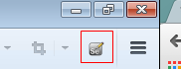
Selenium IDE 安装
打开Firefox
打开：https://addons.mozilla.org/en-US/firefox/addon/selenium-ide/
点击页面的【Add to Firefox】按钮
点击【Install】，并重启Firefox
Firefox 右上角多了如下标示，便安装完成

Slide 98
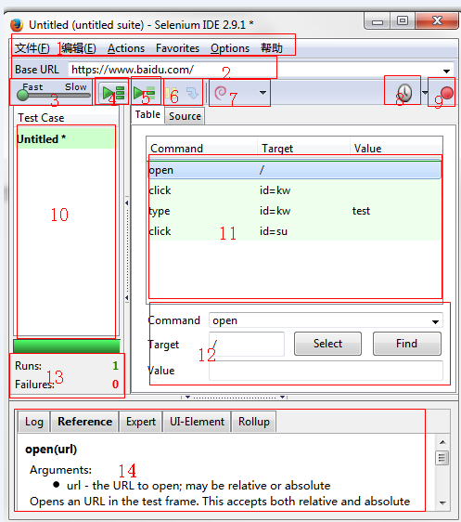
Selenium IDE 面板介绍
1. 菜单栏
2. 被测网站地址
3. 控制运行速度
4. 运行所有测试用例
5. 运行当前测试用例
6. 暂停/恢复
7. 单步运行
8. 设定定时执行脚本
9. 录制/非录制
10. 测试用例集合
11. 测试步骤
12. 当前选择测试步骤对应参数
13. 脚本运行结果
14. 日志等

Slide 99
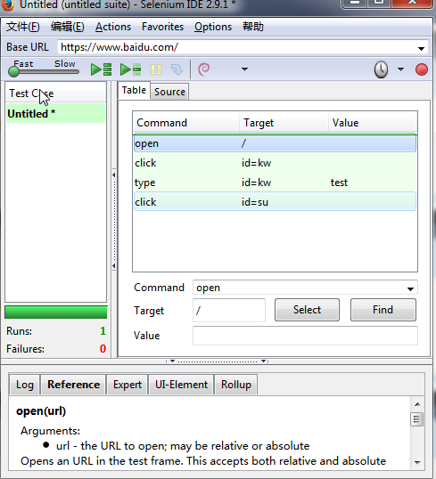
Selenium IDE 录制百度查询
打开IDE
输入http://www.baidu.com,并确保录制状态
操作Firefox浏览器，做查询

Slide 100
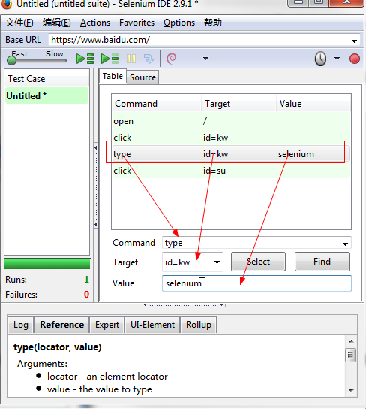
Selenium IDE 常用操作
编辑指令

Slide 101
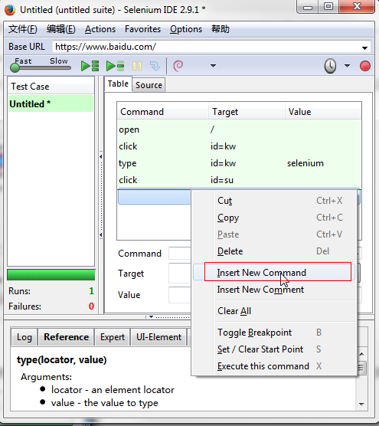
Selenium IDE 常用操作
插入指令

Slide 102
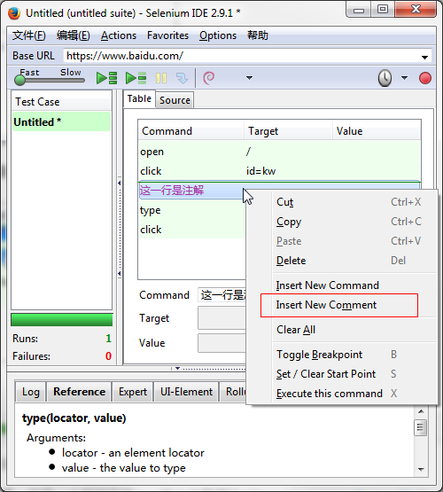
Selenium IDE 常用操作
插入注解

Slide 103
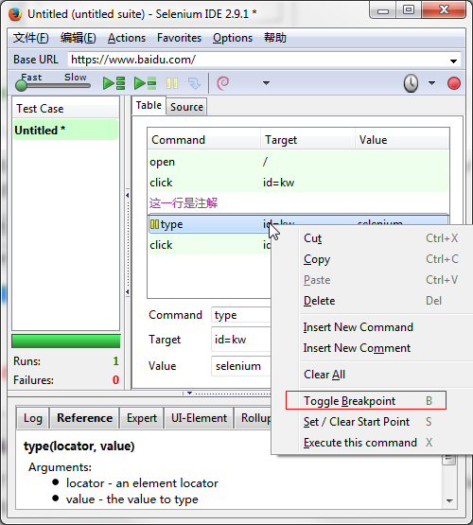
Selenium IDE 常用操作
断点

Slide 104
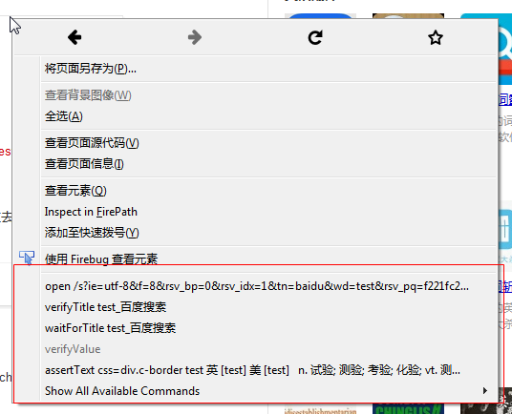
Selenium IDE 常用操作
添加校验等

Slide 105
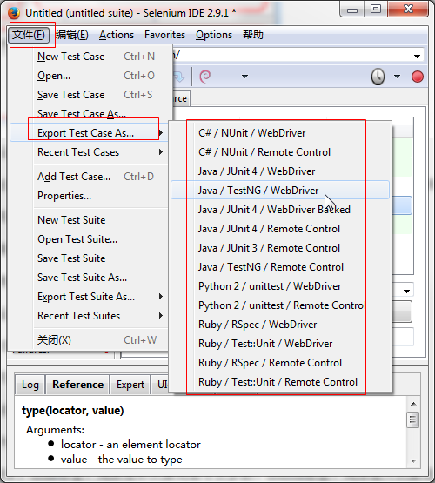
Selenium IDE 常用操作
导出脚本

Slide 106
Selenium Grid 简介
Selenium Grid 是一个可以方便的让你脚本运行在不同的平台以及不同的浏览器上的一个框架。
Selenium Grid 分1和2两个版本，其中Selenium Grid 2的发布还晚于Selenium 2.0，也就是说Selenium Grid 2 并不是和Selenium 2.0 一起发布的，但是Selenium Grid 2基本上支持Selenium 2.0的所有功能。

Slide 107
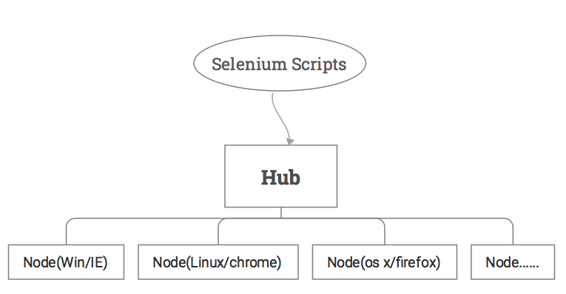
Selenium Grid 结构图

Slide 108
何时需要selenium Grid
1.需要在不同的系统和浏览器运行测试
2.减少测试执行时间

Slide 109
如何使用
下载：
http://selenium-release.storage.googleapis.com/index.html
启动Hub:
java -jar selenium-server-standalone-2.53.0.jar -role hub
浏览器打开：http://localhost:4444/grid/console

Slide 110
Hub常见参数
throwOnCapabilityNotPresent : true 默认为 true，表示当前hub只有在有node存在时，才会接受测试请求。为false 则反之；
capabilityMatcher : org.openqa.grid.internal.utils.DefaultCapabilityMatcher这是一个实现了CapabilityMatcher接口的类，默认指向org.openqa.grid.internal.utils.DefaultCapabilityMatcher该类用于实现grid在分布测试任务到对应node时所使用的匹配规则，如果想要更精确的测试分配规则，那么就注册一个自己定义的匹配类；
prioritizer : null 这是一个实现了Prioritizer接口的类。设置grid执行test任务的优先逻辑；默认为null，那个脚本先到那个先执行；
port : 4444 这个是hub 默认的端口号；
newSessionWaitTimeout : -1 默认-1，即没有超时；指定一个新的测试session等待执行的间隔时间。即一个代理节点上前后2个测试中间的延时时间，单位为毫秒；
browserTimeout : 0 浏览器无响应的超时时间，默认为0表示没有超时时间

Slide 111
修改Hub配置
1.直接通过命令修改：
java -jar selenium-server-standalone-2.53.0.jar -role hub -port 4445
2.通过Json文件修改：
java -jar selenium-server-standalone-2.53.0.jar -role hub -hubConfig hub.json
json格式：
{ "host": null, "port": 4444, "newSessionWaitTimeout": -1, "servlets" : [], "prioritizer": null, "capabilityMatcher": "org.openqa.grid.internal.utils.DefaultCapabilityMatcher", "throwOnCapabilityNotPresent": true, "nodePolling": 5000, "cleanUpCycle": 5000, "timeout": 300000, "browserTimeout": 0, "maxSession": 10 }

Slide 112
node 节点环境要求
1. node 节点必须要有 java 环境
2. node 节点跟hub 节点机器间可以互相 ping 通。
3. node 节点负责执行Selenium 脚本，所以必须有Selenium 环境（脚本语言对应的环境如java, 各个浏览器及其对应的driver）

Slide 113
注册node节点
启动node并注册到hub:
java -jar selenium-server-standalone-2.53.0.jar -role node -hub http://192.168.1.110:4444/grid/register

Slide 114
修改node节点配置
通过命令修改：
java -jar selenium-server-standalone-2.53.0.jar -role rc -port 6666
通过json修改：
{ "capabilities": [ { "browserName": "chrome", "maxInstances": 5, "platform": "WINDOWS", "version":"51" } ], "configuration": { "proxy": "org.openqa.grid.selenium.proxy.DefaultRemoteProxy", "maxSession": 5, "port": 5555, "register": true, "registerCycle": 5000, "hub": "http://192.168.84.209:4444" }}

Slide 115

Selenium Grid的测试用例

Slide 116
需求
一套脚本在不同的系统和浏览器执行
执行速度尽可能快

Slide 117

代码实现

Slide 118
TestNG 并发配置
新建个testng.xml 文件，添加如下内容：
<?xml version=“1.0” encoding=“UTF-8”?>
<!DOCTYPE suite SYSTEM “http://testng.org/testng-1.0.dtd”>
<suite name=“Default Suite” parallel=“methods” thread-count=“3”>
<test name=“Selenium_Grid_Demo”>
<classes>
<class name=“com.grid.demo.GridDemo02”/>
</classes>
</test>
</suite>

Slide 119

运行结果
右键运行testng.xml，可以看到3个方法同时执行：

Slide 120
为企业培养定制化人员！
为学校构建适应企业的课程体系！
千里之外也能获得专业的培训指导！
就业培训
高校实训
在线教育

Slide 121
联系方式：
地 址：厦门市思明区前埔西路146号（云层天咨培训中心）
联 系 人：陈霁、方文庆
联系电话：0592-8265163/18602195793
邮 箱：wqfang@cloudits.info
请多多关照！谢谢！

Slide 122
Web UI 自动化基础入门 Day 7
数据驱动
PO模式

Slide 123

Testng 数据驱动
@DataProvider注解

Slide 124
PO（Page-object）理念
Page-object思想介绍
代码重构及演示

Slide 125
Page-object思想介绍
为什么要使用page-object
集中管理元素对象
集中管理一个page内的公共方法
后期维护方便

Slide 126

Page-object思想介绍
集中管理元素对象
实现方法：
调用方法：
WebElement element = driver.findElement(TestPage.keyTextField);

Slide 127

Page-object思想介绍
Page类的实现
说明：
在具体的脚本中的使用方法：

Slide 128

Page-object思想介绍

Slide 129
为企业培养定制化人员！
为学校构建适应企业的课程体系！
千里之外也能获得专业的培训指导！
就业培训
高校实训
在线教育

Slide 130
联系方式：
地 址：厦门市思明区前埔西路146号（云层天咨培训中心）
联 系 人：陈霁、方文庆
联系电话：0592-8265163/18602195793
邮 箱：wqfang@cloudits.info
请多多关照！谢谢！

Slide 131
Web UI 自动化基础入门
Tomcat 简介
Tomcat 下载与安装
Tomcat 配置登录账号
Jenkins 简介
Jenkins 下载与安装
Jenkins 常用系统配置
Jenkins 插件安装
Jenkins 构建Maven项目

Slide 132
Tomcat 简介
Tomcat 服务器是一个免费的开源的、轻量的Web应用服务器。在中小型系统和并发访问用户不是很多的场合下被普遍使用，是开发和调试JSP程序的首选。对于一个初学者来说，可以这样认为，当在一台机器上配置好Apache服务器，可利用它响应对HTML页面的访问请求。实际上Tomcat部分是Apache服务器的扩展，但它是独立运行的，所以当你运行tomcat时，它实际上作为一个与Apache独立的进程单独运行的。

Slide 133

Tomcat的安装
Tomcat 安装
下载Tomcat 包：http://tomcat.apache.org/
解压
启动
双击 bin\startup.bat 文件
浏览器访问：http://localhost:8080/

Slide 134
Tomcat 配置登录
打开conf/tomcat-users.xml 文件
添加如下代码：

Slide 135
Jenkins的安装
Jenkins简介：
Jenkins是一个开源软件项目，旨在提供一个开放易用的软件平台，使软件的持续集成变成可能.
Jenkins 下载地址：https://jenkins.io/
Jenkins启动：
1. 下载tomcat(http://tomcat.apache.org/)
2. 把jenkins.war 包放到tomcat的webapps下
3. tomcat 启动
4. 打开浏览器输入http://localhost:8080/jenkins/

Slide 136


pom.xml 添加插件
Maven pom.xml 添加插件：

Slide 137


Jenkins新建Maven Job
1. 点击“新建”， 输入Item名称，选择“构建一个maven项目”,点击确定
2. 在Build 栏目中输入你pom.xml文件的详细路劲
3. 点击保存，完成配置
4. 进入刚完成的job点击“立即构建”

Slide 138


Jenkins SVN的配置
SVN的配置
设置登录方式：

Slide 139

Jenkins 设置不同触发方式

Slide 140


Jenkins 邮件设置
进入系统设置，设置邮件通知：
Jenkins Location中设置系统管理员邮件地址

Slide 141

Jenkins 插件安装
进入系统设置➔管理插件

Slide 142
联系方式：
地 址：厦门市思明区前埔西路146号（云层天咨培训中心）
联 系 人：陈霁、方文庆
联系电话：0592-8265163/18602195793
邮 箱：wqfang@cloudits.info
请多多关照！谢谢！

Slide 143
为企业培养定制化人员！
为学校构建适应企业的课程体系！
千里之外也能获得专业的培训指导！
就业培训
高校实训
在线教育

Slide 144
Web UI 自动化基础入门
BDD 介绍
Cucumber 介绍
Cucumber 环境搭建
Cucumber 实例演示
关键字驱动介绍

Slide 145
BDD 介绍
TDD：
TDD（Test-Driven Development）测试驱动开发，是敏捷开发中的一项核心实践和技术，也是一种设计方法论。TDD的原理是在开发功能代码之前，先编写单元测试用例代码，测试代码确定需要编写什么产品代码。
BDD：
BDD（Behavior Driven Development）行为驱动开发，建立在TDD举出之上，也是一种敏捷软件开发的技术。它鼓励软件项目中的开发者、QA和非技术人员或商业参与者之间的协作通过一种通用的语言来描述和讨论我们开发的系统。
ATDD：
ATDD（Acceptance Test Driven Development）验收测试驱动开发

Slide 146
Cucumber 介绍
Cucumber:
Cucumber 是一个提供能让我们都理解的普通语言，通过普通语言来描述的测试用例，并支持行为驱动开发的自动化测试工具。Cucumber支持大多数编程语言如Ruby、Java和Pyhotn等。
官方地址：https://cucumber.io/

Slide 147


Cucumber Java版环境搭建
Pom文件引入相关包如下：
如果想通过Testng来运行，还需要添加如下：

Slide 148

Cucumber 实例演示
新建firstfeature.feature文件

Slide 149

Cucumber 实例演示
2. 实现Steps

Slide 150


Cucumber 实例演示
3. Webdriver 部分自动化代码实现

Slide 151

Cucumber 实例演示
通过Testng 来运行

Slide 152

关键字驱动
Robot Framwork
Robot Framework是一款python编写的功能自动化测试框架。具备良好的可扩展性，支持关键字驱动，可以同时测试多种类型的客户端或者接口，可以进行分布式测试执行。

Slide 153
为企业培养定制化人员！
为学校构建适应企业的课程体系！
千里之外也能获得专业的培训指导！
就业培训
高校实训
在线教育

Slide 154
联系方式：
地 址：厦门市思明区前埔西路146号（云层天咨培训中心）
联 系 人：陈霁、方文庆
联系电话：0592-8265163/18602195793
邮 箱：wqfang@cloudits.info
请多多关照！谢谢！

